Slide 1
Информатика и ИТ
5
класс
СОЗДАНИЕ ПРОСТОЙ АНИМАЦИОННОЙ ПРОГРАММЫ

Slide 2
ПЛАН УРОКА
Анимация в Scratch
Работа с блоками звука и движения
Практические задания

Slide 3
АНИМАЦИЯ В SCRATCH
Слово «анимация» происходит от французского слова animation, что означает – оживление, искусство мультипликации, киноискусства.
В настоящее время это считается разновидностью компьютерной анимации.
В библиотеке Scratch есть коллекция готовых анимаций. Чтобы просмотреть одну из них, следуйте инструкциям. Запустите программу Scratch, выберите в строке Меню раздел Руководства и нажмите кнопку Анимация в открывшемся окне.

Slide 4
АНИМАЦИЯ В SCRATCH
Вы можете выбрать любую анимацию, посмотреть, как она выполняется, и запустить ее. Например: в разделе анимации выберите Make it Fly (Летать) и посмотрите, как она работает.

Slide 5
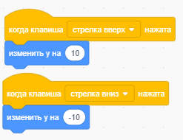
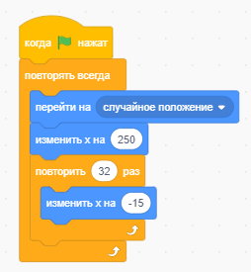
АНИМАЦИЯ В SCRATCH

Slide 6
РАБОТА С БЛОКАМИ ЗВУКА И ДВИЖЕНИЯ
Помимо команд Вперед, Назад, Вверх и Вниз при прокрутке в программе Scratch также есть возможность поворачивать объект. Вы можете изменить значения внутри белого круга в блоке, и они будут следовать в заданных направлениях.
Также в спрайтах есть возможности ожидания, перемещения в любую позицию, движения под музыку.

Slide 7
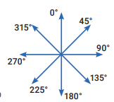
РАБОТА С БЛОКАМИ ЗВУКА И ДВИЖЕНИЯ
Помимо команд Вперед, Назад, Вверх и Вниз при прокрутке в программе Scratch также есть возможность поворачивать объект. Вы можете изменить значения внутри белого круга в блоке, и они будут следовать в заданных направлениях.
Также в спрайтах есть возможности ожидания, перемещения в любую позицию, движения под музыку.

Slide 8
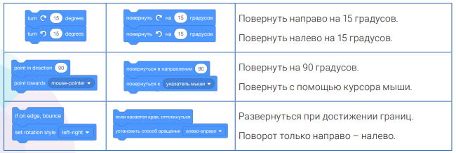
РАБОТА С БЛОКАМИ ЗВУКА И ДВИЖЕНИЯ

Slide 9
ЗАКРЕПЛЕНИЕ
1 упражнение.
Напишите скрипт котёнка с перемещением по сцене направо, налево и с разворотом при достижении границы (края) сцены и продолжением движения.
Технология выполнения:
- переместите котёнка в левый нижний угол сцены с помощью мыши;
щелкните по его значку на панели спрайтов (если есть другие спрайты);
установите и запустите следующую программу в окне сценариев. Чтобы остановить движение, нажимаем кнопку

Slide 10
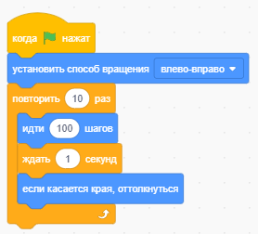
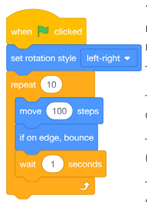
ЗАКРЕПЛЕНИЕ

Slide 11
ЗАКРЕПЛЕНИЕ
2 упражнение. Создайте сценарий, который перемещает нашего котёнка вправо, а затем влево по сцене и издает звук, когда он достигает края сцены.
Технология выполнения. Запустите программу. Пошагово следуйте приведенному ниже алгоритму и сохраните результат.
Шаг 1. Установите фон, выбрав его из библиотеки программы.
Шаг 2. Поместите котёнка (спрайт) в левый нижний угол с помощью мышки.
Шаг 3. В панели спрайтов отметьте мышкой иконку котёнка.
Шаг 4. Сложите скрипты на картинку из цветных блоков.
Шаг 5. Поменяйте 10 шагов на 100 в блоке движения.
Шаг 6. Запустите скрипт.

Slide 12
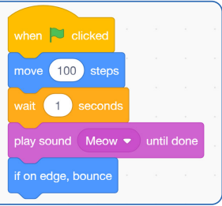
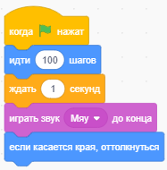
ЗАКРЕПЛЕНИЕ

Slide 13
ЗАКРЕПЛЕНИЕ

Slide 14
ЗАКРЕПЛЕНИЕ

Slide 15
ЗАКРЕПЛЕНИЕ
3 упражнение. Передвигайте спрайт с помощью блока повтора. Технология выполнения.
Разместите котёнка в левом нижнем углу сцены и рассмотрите алгоритм инструкций, который он выполняет:
Котёнок спрайт проходит 10 шагов. Если вы повторите этот процесс 10 раз с помощью блока «Повтор» и установите число повтора -10, он пройдет 100 шагов.
Теперь добавьте в этот скрипт указатель поворота и запустите его.

Slide 16
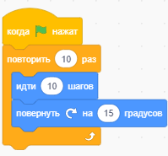
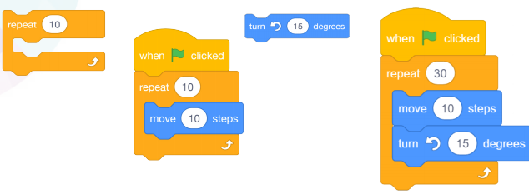
ЗАКРЕПЛЕНИЕ

Slide 17
ЗАКРЕПЛЕНИЕ
4 упражнение. Движение по диагонали. Технология выполнения.
Запустите программу, дважды щелкнув вкладку Scratch на рабочем столе.
Поместите котёнка в левый нижний угол сцены.
Напишите скрипт (последовательность команд) для котёнка. На панели «Спрайты» дважды щелкните вкладку спрайт для котят.

Slide 18
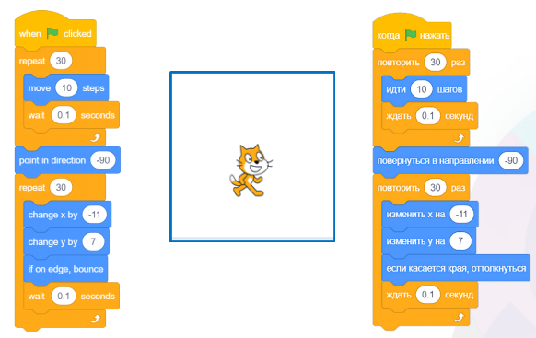
ЗАКРЕПЛЕНИЕ

Slide 19
ПОВТОРЕНИЕ
Что означает понятие анимации?
Какие блоки используются для создания анимации?
Что означают цвета блоков?
Что такое скрипт?
Как запустить проект?

Slide 20
ЗАДАНИЯ ДЛЯ САМОСТОЯТЕЛЬНОЙ РАБОТЫ
Напишите скрипт для котёнка: он должен переместиться из нижней левой точки в середину сцены, немного подождать и вернуться назад.
Создайте скрипт, где котенок 4 раза обходит экран по периметру.

